Slide 1

Base de Datos Miércoles 4 p.m. - 6 p.m. Salón: B201 Jueves 4 p.m. - 6 p.m. Salón: B402 Viernes 4 p.m. - 6 p.m. Salón: B201 (Modelo Entidad-Relación)
Docente: Jhon Edisson Villarreal Padilla
Jhon.villareal@usa.edu.co

Slide 2
Modelo Entidad-Relación
El modelo E-R se creo para facilitar el diseño de base de datos por medio de entidades y relaciones entre objetos con lo que se muestra una percepción del mundo real.
Un modelo E-R representa la estructura lógica completa de una base de datos.
El modelo E-R se basa básicamente en:
Conjuntos de Entidades
Conjuntos de Relaciones
Atributos

Slide 3
Conjunto de Entidades
Una entidad es una cosa u objeto del mundo real distinguible de todos los demás.
Las entidades se componen de propiedades con sus respectivos valores. Algunas propiedades permiten reconocer una entidad si error.
Un conjunto de entidades es la agrupación de varias entidades que comparten las mismas propiedades.
Este conjunto de entidades no son necesariamente disjuntos.
Ejemplo:
Persona, Empleado, Cliente, Prestamo.

Slide 4
Conjunto de Entidades
Las entidades se representa por medio de un conjunto de atributos.
Los atributos describe las propiedades de cada elemento del conjunto de entidades.
Los atributos puede ser diferentes para cada elemento.
A cada atributo de la entidad se le asigna un valor.
Los atributos tiene un dominio, el cual es el conjunto
de datos que se pueden asignar a un atributo.
Cada entidad de puede describir como un conjunto de pares {(cedula,12345),(Nombre, Kim), (Dirección, Por ahí), (Celular, 555)}
Cliente
Cedula | 12345
Nombre | Kim
Dirección | Por Ahí
Celular | 5555

Slide 5
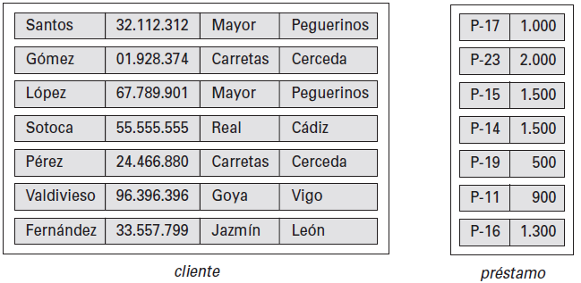
Conjunto de Entidades

Slide 6
Conjunto de Entidades
Existen diferente tipos de atributos:
Simples y compuestos: Los atributos simples no se pueden dividir en partes mientras que los compuestos si. Ejemplo: Nombre, Primer Apellido etc.
Monovalorados y Multivalorados: Los monovalorados son quellos que tiene un solo valor para el atributo, mientras que los multivalorados pueden contener varios.
Derivados: Este atributo es calculado a partir de otros datos o puede ser de una entidad relacionada. Este dato no se almacena sin embargo que calcula cuando es necesario.
Nota: Un atributo puede tomar un valor nulo el cual puede indicar que el valor se desconoce o no aplica para esa entidad. No obstante no puede aplicar para todos los atributos.

Slide 7
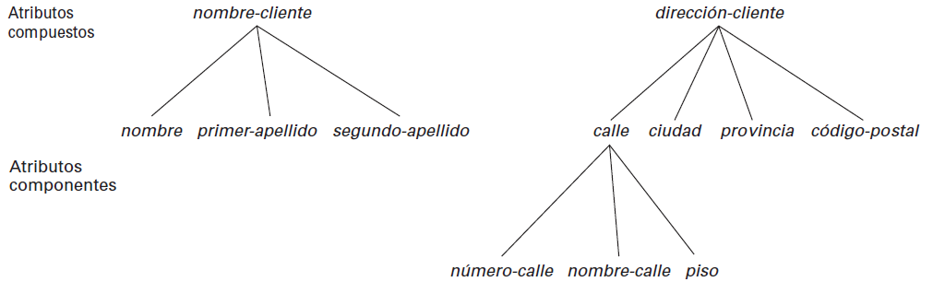
Conjunto de Entidades

Slide 8
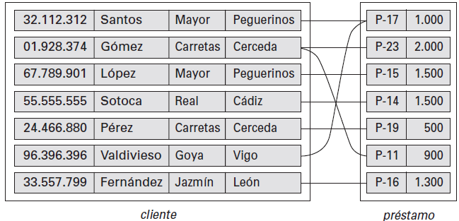
Conjunto de Relaciones
Una relación es una asociación entre diferentes entidades.
Un conjunto de relaciones es una agrupación de relaciones del mismo tipo.

Slide 9
Conjunto de Relaciones
Una asociación entre conjuntos de entidades se conoce como participación.
Un ejemplar de relación es en si un modelo E-R que describe una asociación entre las entidades denominadas en el mundo real que se modela.
La función que desempeña una entidad en una relación se denomina papel.
Las relaciones pueden tener atributos descriptivos.

Slide 10
Restricciones
El modelo E-R define una serie de restricciones a la que las base de datos se deben adaptar.
Correspondencia de cardinalidades.
Restricciones de participación.

Slide 11
Correspondencia de Cardinalidades
Correspondencia de cardinalidades indica el numero de relaciones a la que una entidad puede pertenecer.
Uno a uno.
Uno a varios.
Varios a uno.
Varias a varios.

Slide 12
Restricciones de Participación
Existen dos tipos de participación:
Total: Si cada entidad participa como mínimo en una relación.
Parcial: Si solo algunas entidades participan en la relación.

Slide 13
Claves
Una clave permite identificar un conjunto de atributos para permitir distinguir las entidades.
Superclave: Conjunto de atributos o atributo que permite distinguir sin error una entidad.
Claves Candidatas: Son los posibles atributos que podrían servir como una clave principal de una entidad.
Clave primaria: Es la clave elegida por el diseñador para como el elemento principal para identificar una entidad.

Slide 14
Cuestiones de Diseño
Cliente
Id-Cliente | Nombre | Teléfono
1 | Kim | 5555
Cliente
Id-Cliente | Nombre | Id Telefono
1 | Kim | 1
Cliente
Id-Telefono | Numero | Ubicación
1 | Kim | Ahi

Slide 15
Cuestiones de Diseño
Errores comunes:
Usar la clave primaria de un conjunto de entidades como atributo en otro conjunto de entidades.
Designar a los atributos de la clave primaria de los conjuntos de entidades relacionados como atributos del conjunto de relaciones.
No siempre está claro si es mejor expresar un objeto mediante un conjunto de entidades o mediante un conjunto de relaciones.
Las relaciones en las bases de datos son generalmente binarias. Algunas relaciones que parecen no ser binarias podrían ser representadas mejor con varias relaciones binarias.
Ubicación de los atributos en las relaciones.

Slide 16
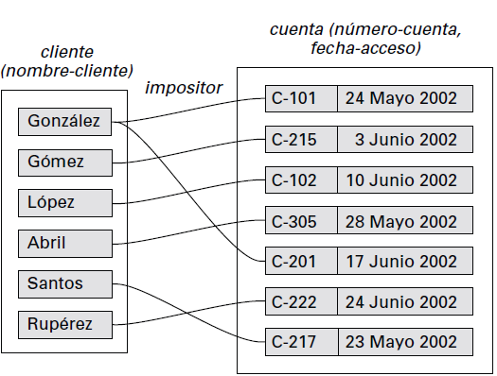
Cuestiones de Diseño

Slide 17
Diagrama E-R
La estructura lógica de una base de datos se puede expresar por media de una diagrama E-R. El cual se compone de:
Rectángulos, que representan conjuntos de entidades.
Elipses, que representan atributos.
Rombos, que representan relaciones.
Líneas, que unen atributos a conjuntos de entidades y conjuntos de entidades a conjuntos de relaciones.
Elipses dobles, que representan atributos multivalorados.
Elipses discontinuas, que denotan atributos derivados.
Líneas dobles, que indican participación total de una entidad en un conjunto de relaciones.
Rectángulos dobles, que representan conjuntos de entidades débiles

Slide 18
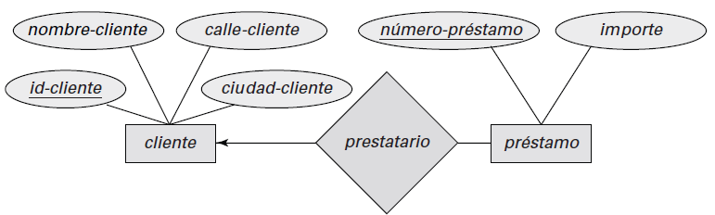
Diagrama E-R

Slide 19
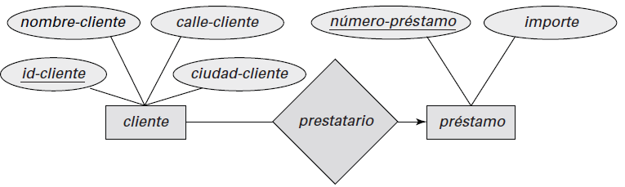
Diagrama E-R

Slide 20
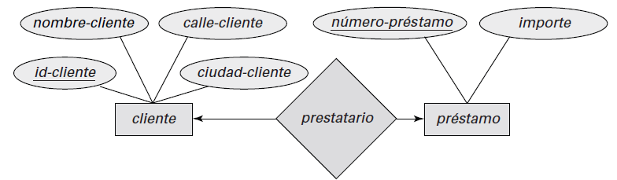
Diagrama E-R

Slide 21
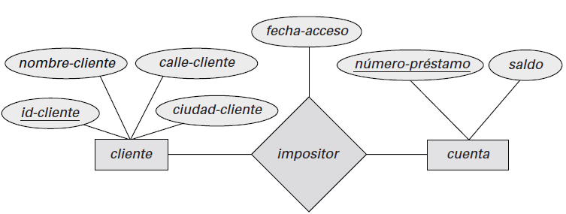
Diagrama E-R

Slide 22
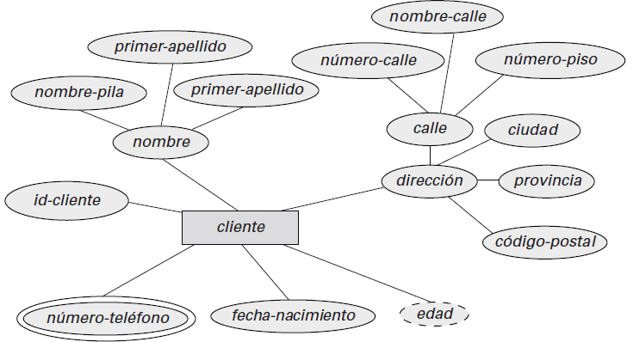
Diagrama E-R

Slide 23
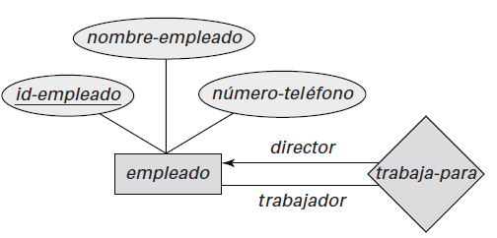
Diagrama E-R

Slide 24
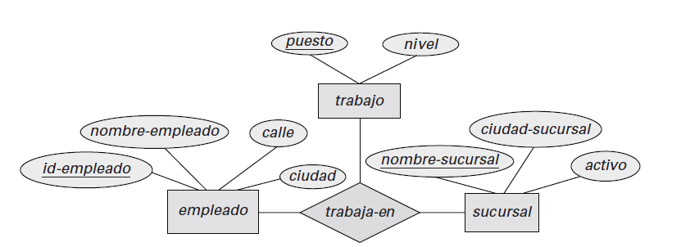
Diagrama E-R

Slide 25
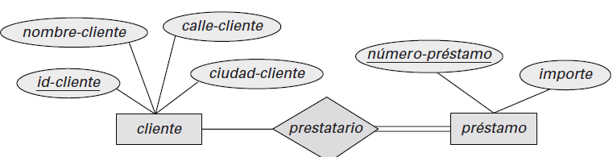
Diagrama E-R

Slide 26
Conjunto de Entidades Débiles
Un conjunto de entidades débiles es aquel que no puede formar una llave primaria con sus atributos. Aquel conjunto de entidades que si puede formar una llave con sus atributos se les conoce como entidades fuertes.
Para que el conjunto de entidades débiles tenga sentido. Esta debe estar asociadas a un conjunto de entidades identificadora o propietarias.
La relación identificadora es varios a uno desde el conjunto de entidades débiles al conjunto de entidades propietarias y la participación del conjunto de entidades débiles debe ser total.
Nota: Aunque las entidades débiles no tengan una clave primaria se necesita de un discriminante. El discriminante es el grupo de atributos permite la distinción de entidades dentro del conjunto de entidades débiles. Este discriminante de le denomina clave parcial.

Slide 27
Conjunto de Entidades Débiles
La clave primaria de un conjunto de entidades débiles se forma de la clave parcial y la clave principal del conjunto de entidades identificadoras.
Un conjunto de entidades débiles puede participar en relaciones con mas de un conjunto de entidades identificadores.
Un conjunto de entidades débiles puede participar como propietario en una relación identificadora con otro conjunto de entidades débiles.

Slide 28
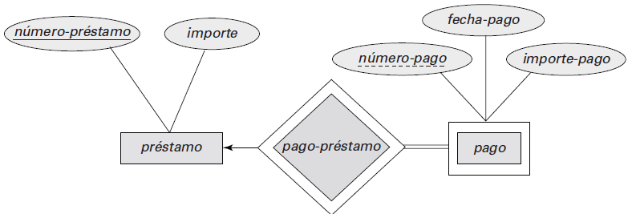
Conjunto de Entidades Débiles

Slide 29
Características del Modelo E-R Extendido
Especialización: Un conjunto de entidades puede incluir subgrupos de entidades que se diferencian de alguna forma de las otras entidades del conjunto.
Generalización: El proceso de diseño puede ser también de una forma ascendente, en el que varios conjuntos de entidades se sintetizan en un conjunto de entidades de nivel más alto basado en características comunes.
Herencia de Atributos: La herencia de atributos ocurre cuando un conjunto de entidades hereda sus atributos a una de mas bajo nivel.

Slide 30
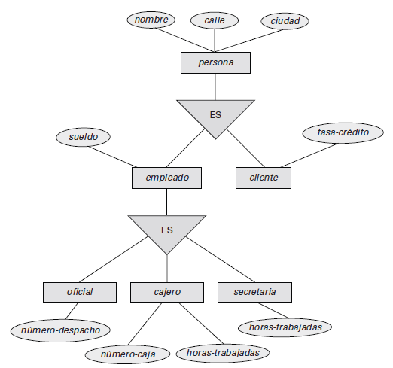
Características del Modelo E-R Extendido

Slide 31
Características del Modelo E-R Extendido
Restricción sobre las generalizaciones:
El primer tipo de restricción es determinar qué entidades pueden ser miembros de un conjunto de entidades de nivel más bajo dado. Tales relaciones de miembros pueden ser algunas de los siguientes:
Definido por condición.
Definido por el usuario.
Un segundo tipo de restricciones se define según si las entidades pueden pertenecer a más de un conjunto de entidades de nivel más bajo en una generalización simple. Los conjuntos de entidades de nivel más bajo pueden ser uno de los siguientes:
Disjunto.
Solapado.

Slide 32
Características del Modelo E-R Extendido
Una restricción final, la restricción de completitud en una generalización o especialización, especifica si un conjunto de entidades de nivel más alto debe pertenecer o no a al menos a uno de los conjuntos de entidades de nivel más bajo en una generalización/especialización. Esta restricción puede ser una de las siguientes:
Generalización o especialización total.
Generalización o especialización parcial.

Slide 33
Características del Modelo E-R Extendido
Agregación:
Una limitación del modelo E-R es que no resulta posible expresar relaciones entre relaciones.
La agregación es una abstracción a través de la cual las relaciones se tratan como entidades de nivel más alto

Slide 34
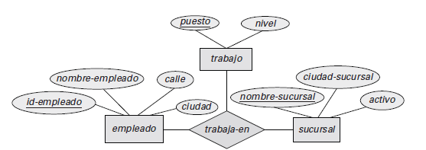
Características del Modelo E-R Extendido
Supóngase ahora que se desean registrar los directores para las tareas realizadas por un empleado en una sucursal; es decir, se desean registrar directores por combinaciones (empleado, sucursal, trabajo). Asúmase que existe una entidad director.

Slide 35
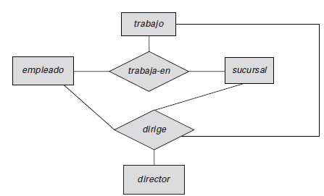
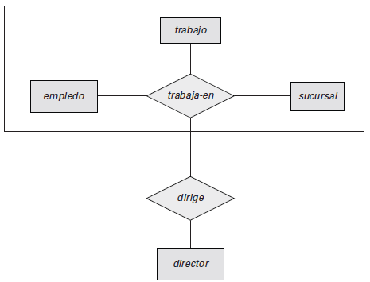
Características del Modelo E-R Extendido

Slide 36
Características del Modelo E-R Extendido

Slide 37
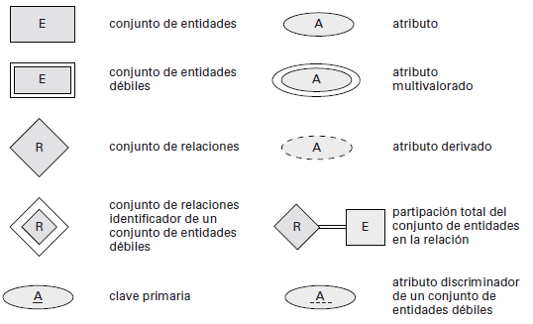
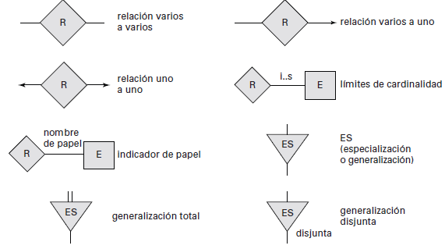
Notaciones E-R Alternativas

Slide 38
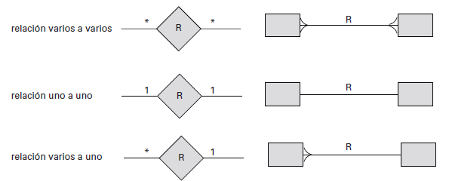
Notaciones E-R Alternativas

Slide 39
Notaciones E-R Alternativas

Slide 40
Diseño de un Esquema de Base de Datos E-R
Decisiones que un diseñador de una base de datos debe tomar:
Si se usa un atributo o un conjunto de entidades para representa un objeto.
Si un concepto del mundo real se expresa más exactamente mediante un conjunto de entidades o mediante un conjunto de relaciones.
Si se usa una relación ternaria o un par de relaciones binaras.
Si se usa un conjunto de entidades fuertes o débiles.
Si el uso de la generalización o especialización es apropiado.
Si el uso de la agregación es apropiado.

Slide 41
Fases de Diseño
La fase inicial del diseño de bases de datos es caracterizar completamente las necesidades de datos esperadas por los usuarios de la base de datos. El resultado de esta fase es una especificación de requisitos del usuario.
Luego con esos requisitos el diseñador deberá traducirlo a un modelo conceptual de la base de datos.
Si el modelo conceptual es lo suficientemente desarrollado también indicara los requisitos funcionales de la empresa.
Luego se debe trasladar el modelo conceptual a una implementación. Este proceso consta de dos partes:
Fase de diseño lógico:
Fase de diseño físico: en la que se especifican las características físicas de la base de datos.

Slide 42
Ejercicios
Constrúyase un diagrama E-R para una compañía de seguros de coches cuyos clientes poseen uno o más coches. Cada coche tiene asociado un número de cero a cualquier valor que almacena el número de accidentes.
Constrúyase un diagrama E-R para un hospital con un conjunto de pacientes y un conjunto de médicos. Asóciese con cada paciente un registro de las diferentes pruebas y exámenes realizados.
Diséñese un diagrama E-R para almacenar los logros de su equipo deportivo favorito. Se deberían almacenar los partidos jugados, los resultados de cada partido, los jugadores de cada partido y las estadísticas individuales de cada jugador para cada partido. Las estadísticas de resumen se deberían modelar como atributos derivados.

Slide 43
Taller
A su proyecto final aplicarle las fase de diseño:
Los requisitos de usuario: Realizar una descripción detallada de todos los requisitos de usuario.
Descripción del conjunto de entidades.
Descripción del conjunto de relaciones.
Diagrama E-R.

Slide 44
Ejemplo de la Fase Inicial para el Diseño de Bases de Datos
Enunciado:
El departamento de formación de una empresa desea construir una base de datos para planificar y gestionar la formación de sus empleados.
La empresa organiza cursos internos de formación de los que se desea conoce el código de curso, el nombre, un descripción, el número de horas de duración y el coste del curso.
Un curso puede tener como prerrequisito haber realizado otros precisamente y a su vez la realización de un curso puede ser prerrequisito de otros. Un curso que es un prerrequisito de otro puede serlo de forma obligatoria o solo recomendable.
Un mismo curso tiene diferentes ediciones, es decir, se imparte en diferentes lugares, fechas y con diferentes horarios (intensivo, de mañana o de tarde). En una misma fecha de inicio solo puede impartirse una edición de un curso.

Slide 45
Ejemplo de la Fase Inicial para el Diseño de Bases de Datos
Enunciado:
Los cursos se imparten por personal de la propia empresa.
De los empleados se desea almacenar su condigo de empleado, nombre y apellidos, dirección, teléfono, NIF (Numero de identificación Fiscal), fecha de nacimiento nacionalidad, sexo, firma y salario, así como si está o no capacitado para impartir cursos.
Un mismo empleado puede ser docente en una edición de un curso y alumno en otra edición. Pero nunca puede ser ambas cosas a la vez (en una misma edición de curso o lo imparte o lo recibe).

Slide 46
Ejemplo de la Fase Inicial para el Diseño de Bases de Datos
Parte 1:
La empresa organiza cursos internos de formación de los que se desea conoce el código de curso, el nombre, un descripción, el número de horas de duración y el coste del curso.

Slide 47
Ejemplo de la Fase Inicial para el Diseño de Bases de Datos
Parte 2:
Un curso puede tener como prerrequisito haber realizado otros precisamente y a su vez la realización de un curso puede ser prerrequisito de otros. Un curso que es un prerrequisito de otro puede serlo de forma obligatoria o solo recomendable.

Slide 48
Ejemplo de la Fase Inicial para el Diseño de Bases de Datos
Parte 3:
Un mismo curso tiene diferentes ediciones, es decir, se imparte en diferentes lugares, fechas y con diferentes horarios (intensivo, de mañana o de tarde). En una misma fecha de inicio solo puede impartirse una edición de un curso.

Slide 49
Ejemplo de la Fase Inicial para el Diseño de Bases de Datos
Parte 4:
Los cursos se imparten por personal de la propia empresa.
De los empleados se desea almacenar su condigo de empleado, nombre y apellidos, dirección, teléfono, NIF (Numero de identificación Fiscal), fecha de nacimiento nacionalidad, sexo, firma y salario, así como si está o no capacitado para impartir cursos.

Slide 50
Ejemplo de la Fase Inicial para el Diseño de Bases de Datos
Parte 5:
Un mismo empleado puede ser docente en una edición de un curso y alumno en otra edición. Pero nunca puede ser ambas cosas a la vez (en una misma edición de curso o lo imparte o lo recibe).

Slide 51
Reducción de un Esquema E-R a Tablas
Un modelo entidad relación se puede representar por medio de un conjunto de tablas.
Para cada conjunto de entidades y cada conjunto de relaciones hay una única tabla que se le asigna un nombre (normalmente el nombre del conjunto de entidades o del conjunto de relaciones).
Cada tabla tiene varias columnas, cada una de las cuales tiene un nombre único.
Nota: Existen diferencias importantes entre una relación y una tabla, una relación se puede considerar informalmente como una tabla de valores.

Slide 52
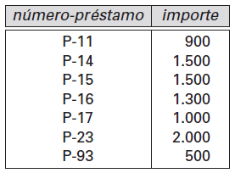
Representación tabular de los conjuntos de entidades fuertes
Sea E un conjunto de entidades fuertes con los atributos descriptivos a1, a2,…,an. Esta entidad se representa mediante una tabla llamada E con n columnas distintas, cada una de las cuales corresponde a uno de los atributos de E. Cada fila de la tabla corresponde a una entidad del conjunto de entidades E.

Slide 53
Representación tabular de los conjuntos de entidades débiles
Sea A un conjunto de entidades débiles con los atributos a1, a2,…,am. Sea B el conjunto de entidades fuertes del que A depende. Sea la clave primaria de B el conjunto de atributos b1, b2,…,bn. Se representa el conjunto de entidades A mediante una tabla llamada A con una columna por cada uno de los atributos del conjunto:
{a1, a2,…,am} ∪ {b1, b2,…,bn}

Slide 54
Representación tabular de los conjuntos de relaciones
Sea R un conjunto de relaciones, sean a1, a2,…,am el conjunto de atributos formados por la unión de las claves primarias de cada uno de los conjuntos de entidades que participan en R, y sean b1, b2,…,bn los atributos descriptivos de R (si los hay). El conjunto de relaciones se representa mediante una tabla llamada R con una columna por cada uno de los atributos del conjunto:
{a1, a2,…,am} ∪ {b1, b2,…,bn}

Slide 55
Redundancia de tablas
La tabla para el conjunto de relaciones que une un conjunto de entidades débiles con su correspondiente conjunto de entidades fuertes es redundante y no necesita estar presente en una representación tabular de un diagrama E-R.

Slide 56
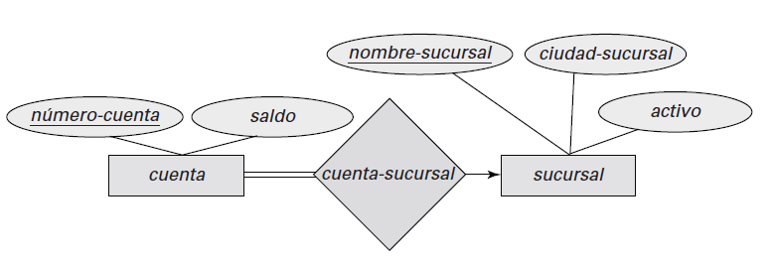
Combinación de tablas
Considérese un conjunto AB de relaciones varios a uno del conjunto de entidades A al conjunto de entidades B. Usando el esquema de construcción de tablas descrito previamente se consiguen tres tablas: A, B y AB. Supóngase además que la participación de A en la relación es total; es decir, cada entidad a en el conjunto de entidades A debe participar en la relación AB. Entonces se pueden combinar las tablas A y AB para formar una única tabla consistente en la unión de las columnas de ambas tablas.

Slide 57
Combinación de tablas
En el caso de relaciones uno a uno, la tabla del conjunto de relaciones se puede combinar con las tablas de cualquiera de los conjuntos de entidades. Las tablas se
pueden combinar incluso si la participación es parcial usando valores nulos; en el ejemplo anterior se usarían valores nulos para el atributo nombre-sucursal para las cuentas que no tengan una sucursal asociada.

Slide 58
Atributos compuestos
Los atributos compuestos se manejan creando un atributo separado para cada uno de los atributos componentes; no se crea una columna separada para el propio atributo compuesto.

Slide 59
Atributos Multivalorados
Los atributos multivalorados, sin embargo, son una excepción; para estos atributos se crean tablas nuevas.

Slide 60
Atributos Multivalorados
Los atributos multivalorados, sin embargo, son una excepción; para estos atributos se crean tablas nuevas.

Slide 61
Representación tabular de la generalización
Crear una tabla para el conjunto de entidades de nivel más alto. Para cada conjunto de entidades de nivel más bajo, crear una tabla que incluya una columna para cada uno de los atributos de ese conjunto de entidades más una columna por cada atributo de la clave primaria del conjunto de entidades de nivel más alto.
Es posible una representación alternativa si la generalización es disjunta y completa —es decir, si no hay ninguna entidad que sea miembro de dos conjuntos de entidades de menor nivel directamente debajo de un conjunto de entidades de nivel más alto, y si cada entidad del conjunto de entidades de nivel más alto también pertenece a uno de los conjuntos de entidades de nivel más bajo. Aquí no se crea una tabla para el conjunto de entidades de nivel más alto. En su lugar, para cada conjunto de entidades de nivel más bajo se crea una tabla que incluya una columna por cada atributo del conjunto de entidades más una columna por cada atributo del conjunto de entidades de nivel más alto.

Slide 62
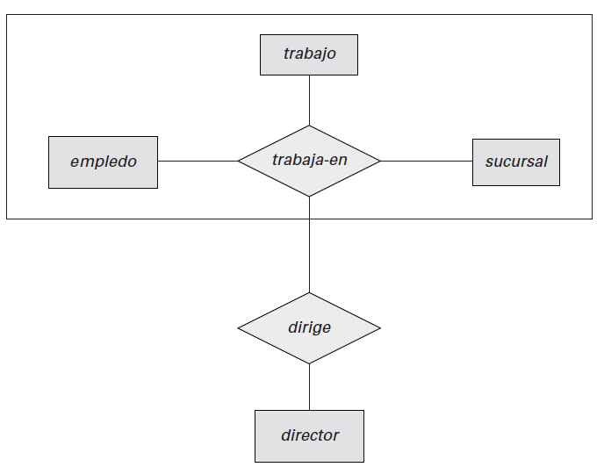
Representación tabular de la agregación
La tabla para el conjunto de relaciones dirige entre la agregación de trabaja-en y el conjunto de entidades director incluye una columna para cada atributo de la clave primaria del conjunto de entidades director y del conjunto de relaciones trabaja-en. También incluiría una columna para los atributos descriptivos, si los hubiera, del conjunto de relaciones dirige. Por tanto, se transforman los conjuntos de relaciones y los conjuntos de entidades dentro de la entidad agregada.

Slide 63
Representación tabular de la agregación

